Slide 1

算法设计与分析 Computer Algorithm Design & Analysis
王多强
dqwang@mail.hust.edu.cn

Slide 2
Chapter 25 All-Pairs Shortest Paths 所有结点对的最短路径问题
Notes:
关于所有结点对的最短路径算法一共有三个

Slide 3
一个新的最短路径问题：
给定一个带权重的有向图G=(V,E)，其权重函数为ω:E→R。在图中，对所有的结点对 u,v∈V，找出从结点u到结点v的最短路径。
该问题的解以表格（二维数组）的形式给出：第u行第v列给出从结点u到结点v的最短路径权重。
一条路径的权重是组成该路径的所有边的权重之和。
Notes:
首先是关于问题的一些基本设定
输入和之前单源点最短路径问题是一样的，都是……
只不过输出的形式发生了变化，之前的输出是一维数组，就是源点到每个点的最短路径长度，以及每个点在最短路径上的前驱，用来打印最短路径
现在源点不固定了，源点也有n种选择，因此一维数组变二维数组，也就是矩阵了

Slide 4
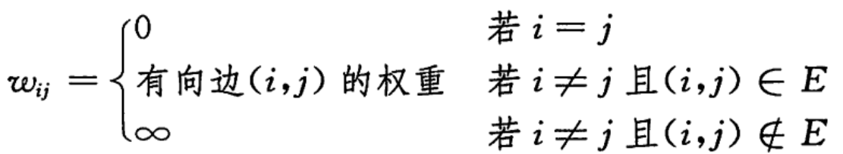
本章约定：
1）结点编号：不失一般性，结点编号为1，2，…，|V|。
2）成本邻接矩阵：图G用一个n╳n的邻接矩阵W=(w_{ij})表示，
其中，
3）允许存在权重为负值的边，但不能包含权重为负值的环路。
否则无解。
4）最短路径矩阵：算法的输出为一个n╳n的最短路径矩阵
D=(d_{ij})，其中d_{ij}表示从结点i到结点j的一条
最短路径的权重。算法结束时有d_{ij}=δ(i,j)。
Notes:
这里先看第四个，原来单源点情形输出最短路径长度的数组，这里变成了最短路径矩阵，一行对应原来的一个一维数组
输入的图的表示也变了，之前是用邻接链表的形式表示的，这里变成了邻接矩阵，表示的内容其实是一样的，只是采用矩阵的数据结构，更适合所有结点对的最短路径问题

Slide 5


5）前驱结点矩阵：
前驱结点矩阵记为：П=(π_{ij})，其中
利用前驱结点矩阵П可以计算出每对结点间的最短路径。
前驱结点矩阵П的第i行所诱导(induce)的子图是一棵根结点为i的最短路径树。
对于每个结点i∈V，定义图G对于结点i的前驱子图为G_{π,i}=(V_{π,i},E_{π,i})，其中
Notes:
和最短路径长度数组变成最短路径矩阵一样，原来的前驱结点数组也变成了前驱结点矩阵，一行对应原来的一个一维前驱数组
每一行的前驱节点数组可以诱导出一个前驱子图

Slide 6
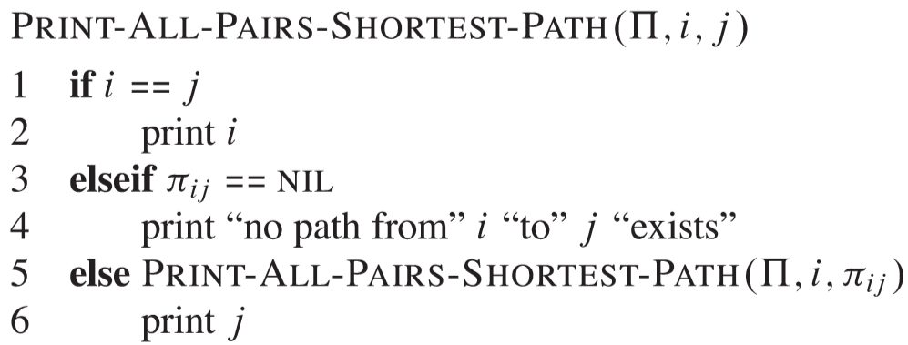
6）PRINT-ALL-PAIRS-SHORTEST-PATH过程：
如果G_{π,i}是一棵最短路径树，则PRINT-ALL-PAIRS-SHORTEST-PATH过程输出从结点i到结点j的一条最短路径。
Notes:
打印函数相比之前多了输入参数i，因为之前是固定源点的，现在源点不固定了，可以是任意一个图中的点

Slide 7

25.1 最短路径和矩阵乘法
本节给出有向图所有结点对最短路径问题的一种动态规划算法。时间复杂度Θ(V⁴)，然后改进到Θ(V³lgV)。
最短路径的最优子结构性质：每条路径都是最短路径
考虑从结点i到结点j的一条最短路径p。假定p至多包含m条边（假定没有权重为负值的环路），且m为有限值。
如果i=j，则p中不包含任何边，所以p的权重等于0；
如果i≠j，则将路径p分解为 ，其中
p’至多包含m-1条边，根据引理24.1，p’是从i到k的一条最短路径，
且δ(i,j)=δ(i,k)+w_{kj}。 ▄
Notes:
这两个算法都是动态规划算法，基本思想是利用最短路径的最优子结构性质，就是最短路径的每条子路径都是最短路径，于是可以对最优路径作分解，从而长的路径可以由短的路径来表示
第一个算法和矩阵乘法非常相似

Slide 8
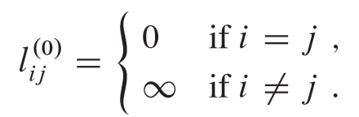
递归解
设 是从结点i到结点j的至多包含m条边的任意路径中的最小权重。
当m=0时，表示从结点i到结点j中间没有边的最短路径，所以有
当m≥1时，可以在 的基础上计算从i到j的最多由m条边组成的任意路径的最小权重 。
是从i到j最多由m-1条边组成的最短路径的权重。
Notes:
它引入的递归的量是 l_ij^m 是从结点i到结点j的至多包含m条边的最短路径
它的边界情况，即m = 0的情形，是可以直接写出来的

Slide 9
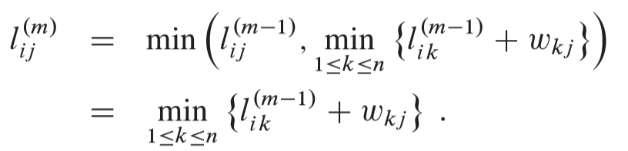
的计算：通过对j的所有可能的前驱k进行检查获得。
的递归定义：
结点间的最短路径权重δ(i,j)
如果图G不包含权重为负值的环路，则对于每一对结点i和j，如果δ(i,j)<∞，则从i到j之间存在一条最短路径。并且，由于最短路径是简单路径，其中至多包含n-1条边，因此有：
且：
含有
Notes:
m > 0的情形，可以用递推关系表示，如果结点ij之间长度不超过m的最短路径实际长度还不超过m-1，就是min中的前者，否则就是后者，此时需一个结点k来增加长度
m >= n-1后，l_ij^m 就不变了，因为最短路径是没有环路的，最多就包含n-1条边，所以m>n-1后不会有任何影响，这样算法的终止条件也就有了
最后就输出l_ij^n-1就行了，它就是所有结点对之间的最短路径

Slide 10
自底向上计算最短路径权重
（1） 表示从结点i到结点j中间至多包含1条边的路径的最小权重，因此 。
（2）自底向上计算方法：
根据输入矩阵W=(w_{ij})，计算L(1)=( )，然后根据递归关系式计算L(2)、…、L(n-1)。其中，
，m=1,2，…, n-1。
（3）L(n-1)即是最后的最短路径权重结果矩阵，有
Notes:
那么算法的具体步骤就是从m = 0和1开始依次往上算，直到算到m = n-1

Slide 11
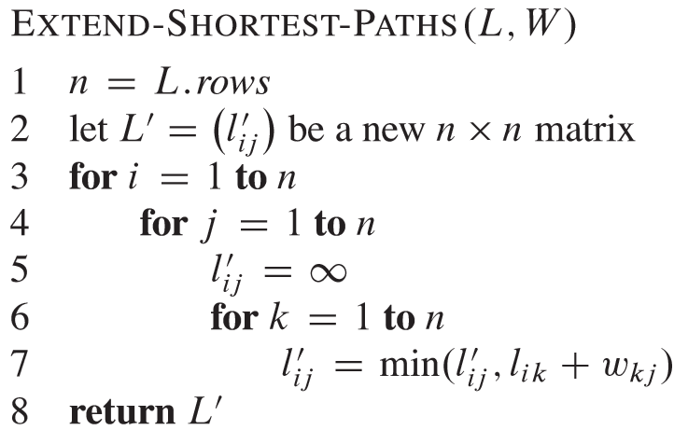
自底向上计算算法的伪代码表示
EXTEND-SHORTEST-PATHS算法在给定W和L^{(m-1)}的情况下计算L^{(m)} :
算法将最近计算出的最短路径扩展一条边：
找一条从i到某结点k，再经过边(k,j)到达j的更短路径。
算法结束时返回结果矩阵L’=L^{(m)}。
时间复杂度O(n³)。
Notes:
这是算法的伪代码
每轮通过l_ij^m-1更新l_ij^m是一个三重for循环，分别遍历源节点，目标节点，和用来让路径长度+1的中间结点
因此复杂度是O(n^3)

Slide 12
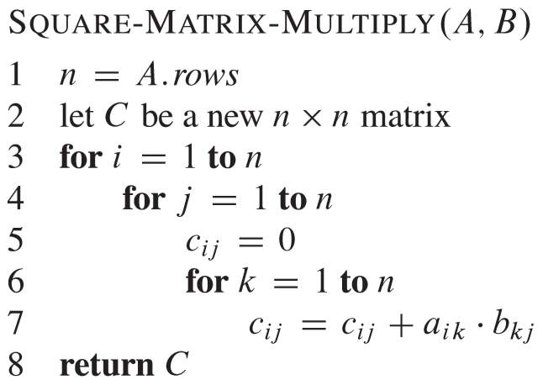
最短路径和矩阵乘法
上述一次计算最短路径结果矩阵L^{(m)}的过程和矩阵乘法在整体框架上是一致的：
（详见P401）
L•W ≡ A•B
时间复杂度都是O(n³)
一次“L与W的乘L•W”完成一次从L^{(m-1)}向L^{(m)} 的计算。
Notes:
这个算法和矩阵算法的形式可以一一对应
L-> A
W -> B
L‘ -> C
min -> + 二元运算
+ -> . 二元运算
(min，+)的计算顺序与(+, .)相同

Slide 13
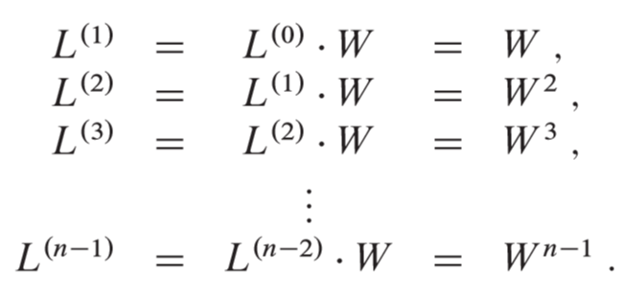
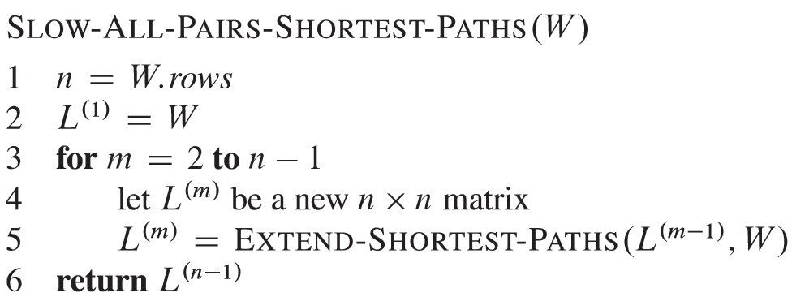
所以从上述L的计算过程以及与矩阵乘法的对比可以看出：
设A•B表示由算法EXTEND-SHORTEST-PATHS(A,B)返回的矩阵“乘积”，可以得到以下从L⁽¹⁾到L^{(n-1)}的计算序列：
矩阵L^{(n-1)}=W^{(n-1)}将包含最短路径权重
计算矩阵序列的过程：
时间复杂度：O(n⁴)
Notes:
因为形式完全相同，所以它拥有和矩阵乘法相同的规律，例如结合律，这个性质可以在后面用来对算法进行加速
另外算法的时间复杂度也一目了然，对于每一个m，内层三重for循环的复杂度是O(n^3)，所以总的复杂度是O(n^4)

Slide 14
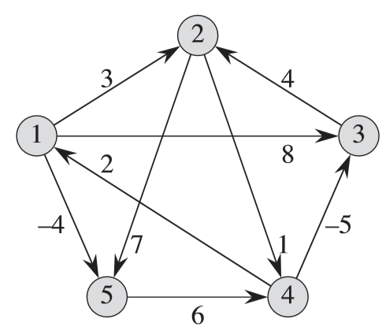
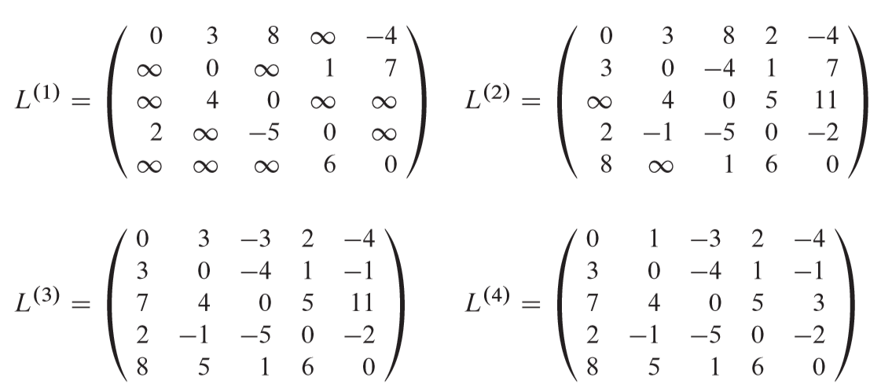
例：已知有向图：
SLOW-ALL-PAIRS-SHORTEST-PATHS的计算过程：
矩阵序列：L⁽¹⁾ →L⁽²⁾ →L⁽³⁾ →L⁽⁴⁾。而任何m≥4， L^{(m)} =L⁽⁴⁾。
Notes:
这里给出了一个5个结点的例子，因为只有5个结点，所以算到L^4就完了
以（1,4）为例 从正无穷变成2了
1->2->4（3+1=4）
1->3->4（不通）
1->5->4（-4+6=2）最优

Slide 15
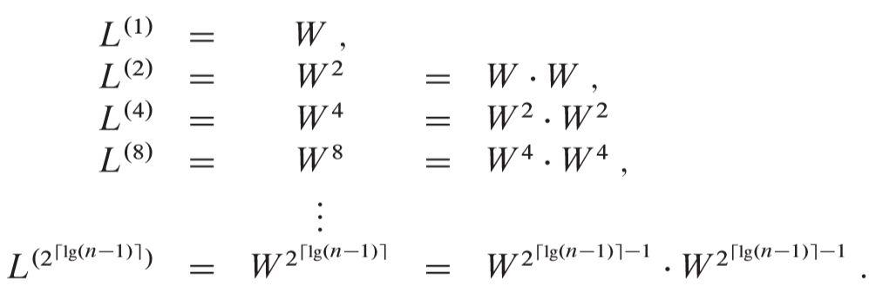


改进的算法：
我们的目标是算出矩阵L^{(n-1)}，而对所有m≥n-1， L^{(m)} =L^{(n-1)}，因此可用以下 个矩阵乘过程来计算矩阵L^{(n-1)}，而不是依次计算所有的L⁽¹⁾~L^{(n-1)}矩阵。
注：由于 ，所以最后的乘积
等于L^{(n-1)}。
Notes:
加速技巧，就是利用结合律，依次计算2次方、4次方、8次方，这样外层循环只需迭代log n次
前面说了，这个算法更新的步骤和矩阵乘法一样，因此有结合律成立，所以算幂次的时候呢，可以通过依次算2次方、4次方、8次方、……，这样可以加速一下，本来要算n次，现在只需算log n次
其实就是用L^2来更新L^2得到L^4，然后用L^4来更新L^4得到L^8

Slide 16
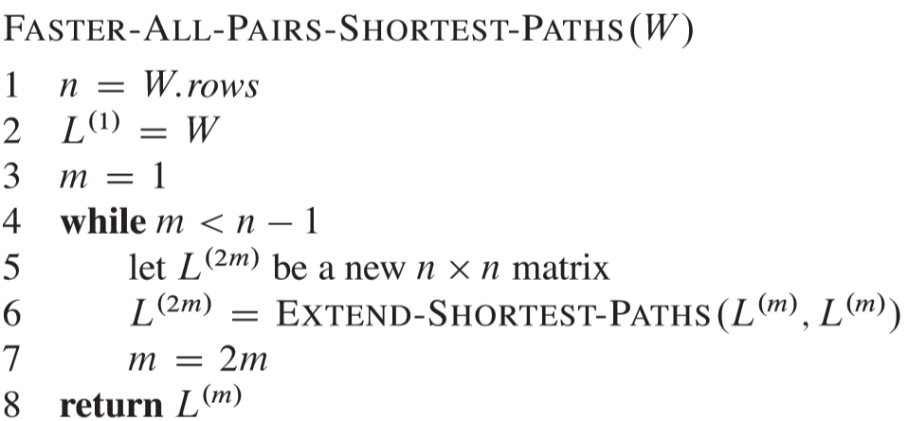
改进的计算过程如下：
下面的过程使用“重复平方技术”（repeated squaring）来计算上述矩阵序列：
计算从m=1开始，每次迭代后对m加倍；
最后计算的L^{(2m)}即是L^{(n-1)}：L^{(2m)}= L^{(n-1)}，其中n-1≤2m≤2n-2。
算法的运行时间是：O(n³lgn)。
Notes:
所以总的复杂度就变成了O(n^3 log n)

Slide 17
25.2 Floyd-Warshall算法
本节讨论另一种动态规划策略来求解有向图的所有结点对最短路径问题——Floyd-Warshall算法。
算法的时间复杂度Θ(V³)。
算法允许图中存在负权重的边，但不能存在权重为负值的环路。
最短路径结构的重新描述：
中间结点：一条简单路径p=<v₁,v₂,…,v_{l}>上的中间结点是指路径p上除v₁和v_{l} 之外的其它任意结点。
Notes:
第二个算法叫Floyd-Warshall算法，它比前面的 |V|^3 lg |V| 更好
同时它也是动态规划

Slide 18
假定图G的结点集为V={1,2,…,n}。考虑其中的一个子集{1,2,…,k}，这里k是小于n的某个整数，并是其中的最大编号。
对于任意一对结点i,j∈V，定义p是从i到j、且所有中间结点均取自于集合{1,2,…,k}的最短路径。
p是简单路径，且p的中间结点都不大于k。
p从i到j，仅经过集合{1,2,…,k}中的结点，但，
不一定经过其中的每一个结点；
也可能不存在这样的路径，此时p的权重等于∞。
在从i到j之间中间结点均取自集合{1,2,…,k-1}的基础上，试图回答这样一个问题：结点k是否是路径p上的一个中间结点？
Notes:
之前的算法是通过路径的长度设计递归量，不断增加路径长度
Floyd-Warshall算法是通过中间结点集合设计递归量，不断增加中间结点数目

Slide 19
结点k是否是路径p上的一个中间结点？
情况1：如果结点k不是路径p上的中间结点，则p上的所有中间结点都属于集合{1,2,…,k-1}。
此时，从结点i到结点j的中间结点取自集合{1,2,…,k-1}的一条最短路径也是从结点i到结点j的中间结点取自集合{1,2,…,k}的一条最短路径。

Slide 20

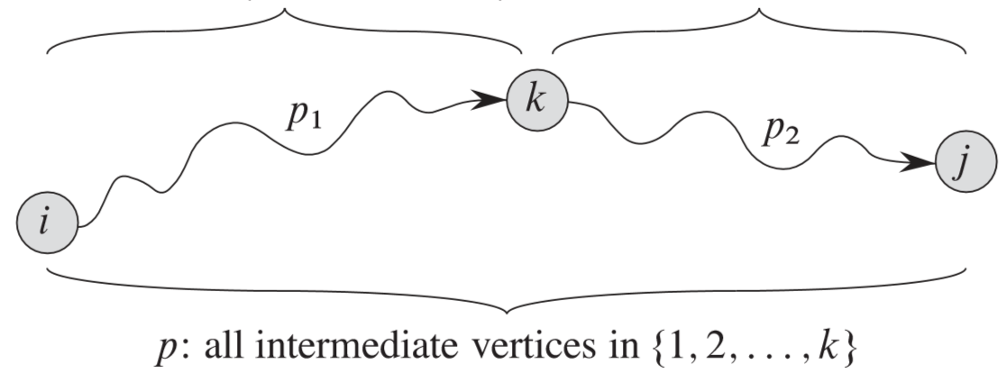
情况2：如果结点k是路径p上的中间结点，则k将路径p分解为
两段：
根据引理24.1（最优子结构性），p₁是从结点i到结点k的一条最短路径，且中间结点全部取自集合{1,2,…,k-1} 。
因为结点k不是路径p₁上的中间结点，所以路径p₁上的所有结点都属于集合{1,2,…,k-1} 。
同理，p₂是从结点k到结点j的一条最短路径，且中间结点全部取自集合{1,2,…,k-1}。

Slide 21

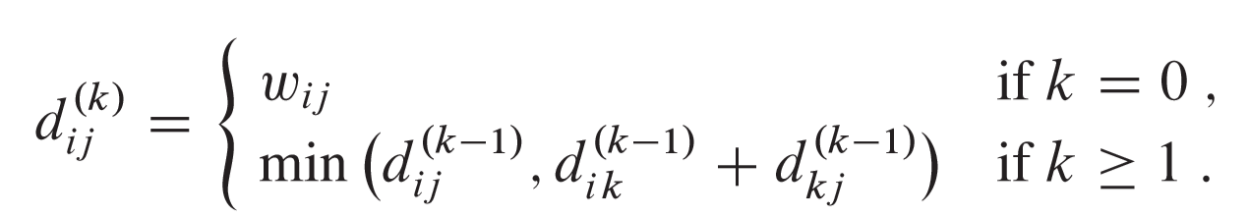

状态转移方程：
设 为从结点i到结点j的所有中间结点全部取自集合{1,2, …,k}的一条最短路径的权重，则有：
其中，
k=0时，代表从结点i到结点j的一条不包含编号大于0的中间结点的路径，这样的路径没有任何中间结点，最多只有一条边。所以 。
Notes:
于是递归量d_ij^k就是从结点i到结点j的 中间结点取自集合 {1,2, …, k} 的最短路径
同样，边界情况是中间结点数目为零的情形，即k = 0，这时d_ij^k可以直接写出来
对于k>1的也是可以用归推关系来表示，如果结点ij之间最短路径不经过结点k，就是min中的前者，如果经过结点k，就是min中的后者

Slide 22




而因为任何路径的中间结点都属于集合{1,2,…,n}，所以k=n时， 给出所有可能的从结点i到结点j的中间结点均取自集合{1,2,…,n}的一条最短路径的权重，也就是从结点i到结点j的最短路径的权重。所以对所有的 有：
矩阵 为结果矩阵。
Notes:
最后k = n是终止条件，因为总共就那么多可用的结点
最终输出d_ij^n就行了

Slide 23
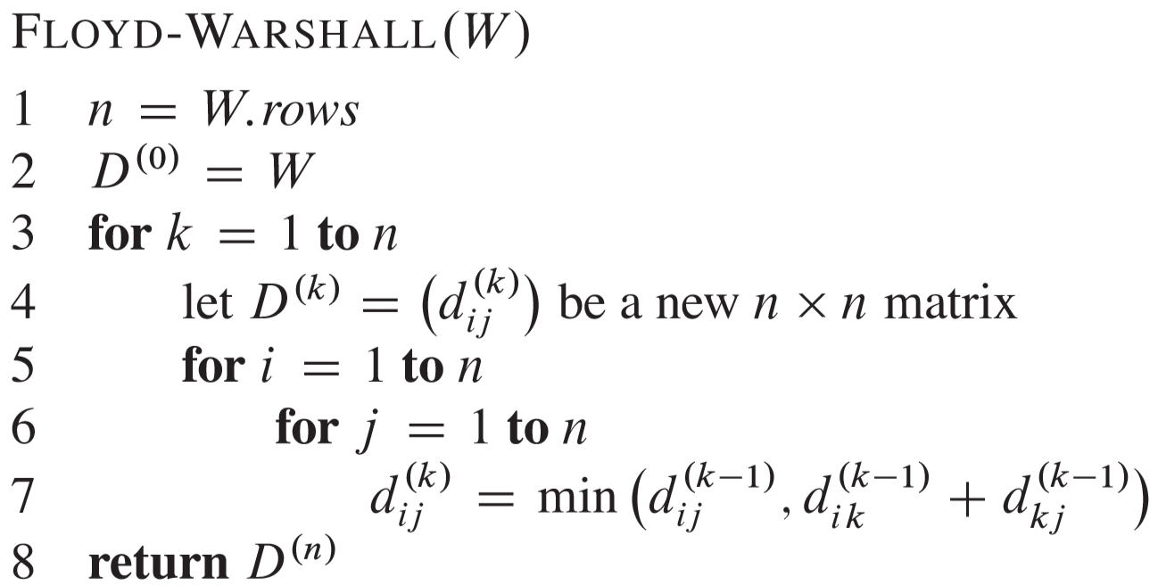
算法描述：
W_{n╳n}：权重邻接矩阵；
D_{n╳n}：最短路径权重矩阵
FLOYD-WARSHALL自底向上地完成D矩阵的计算。
D矩阵的计算可以在原址上完成。
Notes:
这是算法的伪代码，整个算法就是一个三重for循环，所以总的复杂度就是O(n^3)

Slide 24

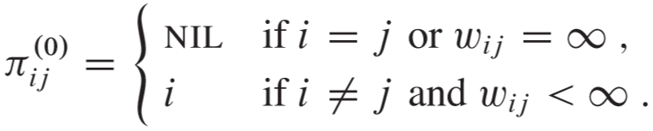
构建最短路径
在计算矩阵D^{(k)}的同时，计算前驱矩阵П序列： П⁽⁰⁾，П⁽¹⁾，…，П^{(n)}=П。
其中，
为从结点i到结点j的一条所有中间结点都取自集合{1,2, …, k}的最短路径上j的前驱结点。
k=0时：
k=0时，是一条从i到j的没有中间结点的最短路径，所以当路径存在时(w_{ij}<∞)，j的前驱就是i。
Notes:
之后我们讲了如何输出最短路径，第一个算法也可以输出最短路径的，书本上是一道习题，25.1-7，王老师课件上没提，所以就不讲了，其实都一样，就是还是利用动态规划

Slide 25


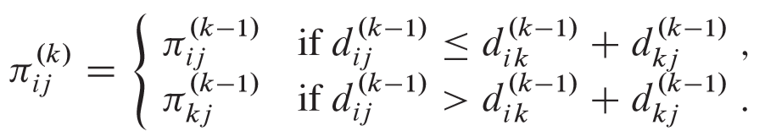
k≥1时，从结点i到结点j的一条所有中间结点都取自集合{1,2, …, k} 的最短路径或者经过k，或者不经过k。
若不经过k，则有
此时求从结点i到结点j的所有中间结点都取自集合{1,2,…,k}的最短路径上的j的前驱等价于求从结点i到结点j的所有中间结点都取自集合{1,2,…,k-1}的最短路径上的j的前驱。
若经过k，则有
此时求从结点i到结点j的所有中间结点都取自集合{1,2,…,k}的最短路径上的j的前驱等价于求从结点k到结点j的所有中间结点都取自集合{1,2,…,k-1}的最短路径上的j的前驱。
所以有：
Notes:
前驱结点矩阵也有这样的递推关系
如果将第k个点加入中间结点集合，并不会改善最短路径长度，则pi_ij^k保持不变
否则pi_ij^k要变成pi_kj^k-1，因为此时ij间的最短路径分解成了两部分，i到k和k到j的，所以j的前驱是pi_kj^k-1

Slide 26
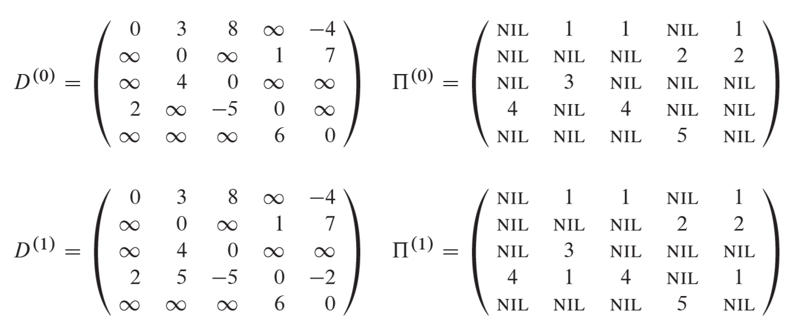
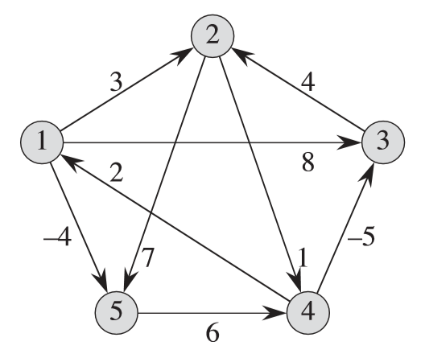

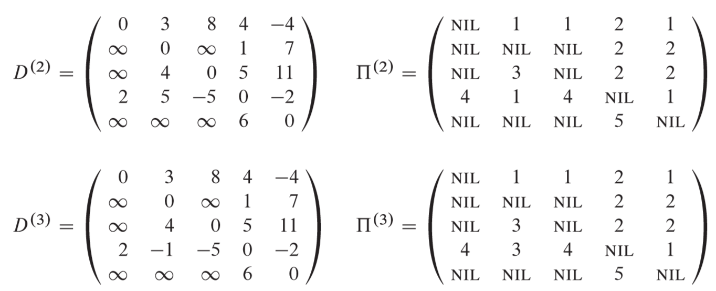
例：对下例， FLOYD-WARSHALL算法的计算过程如下：
Notes:
这是一个5个结点的例子
(4,2)是5=2+3，是因为4->1->2
(4,5)是-2=2-4，是因为4->1->2
从无穷变成有限值的话，pi矩阵对应的值就是最新加入的那个节点

Slide 27
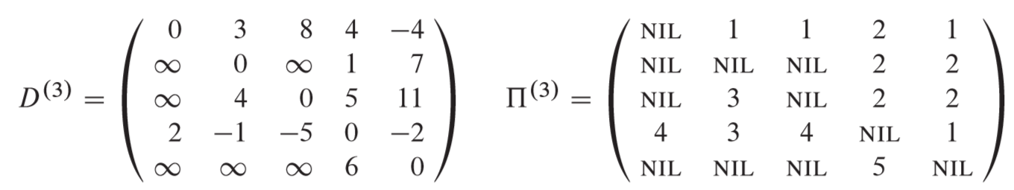
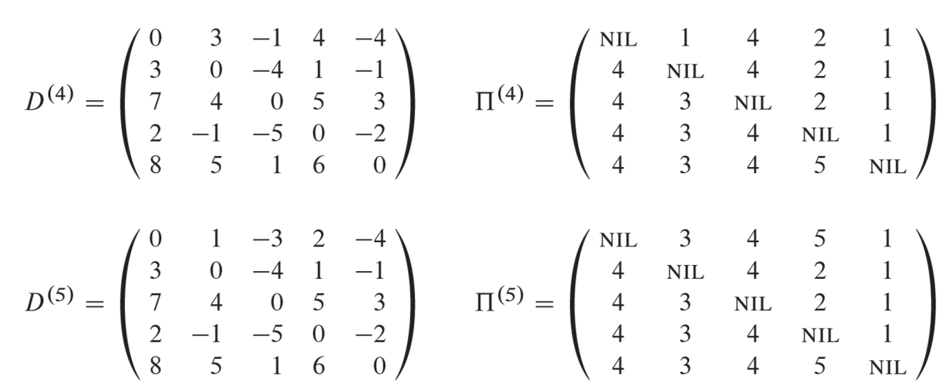
Notes:
注意D^(4)中的(5,2)从正无穷变成5

Slide 28
算法时间分析
3层嵌套的for循环，所以时间是：Θ(n³)。
思考：怎么在上述算法中加入计算П的代码？
Notes:
这个留作课后作业了

Slide 29
有向图的传递闭包
定有向图G=(V,E)，定义图G的传递闭包G*=(V,E*)，其中
E*={(i,j)：如果图G中包含一条从结点i到结点j的路径}。
求有向图的传递闭包：
方法一：给E中每条边赋权重1，然后运行FLOYD-WARSHALL算法，可以在Θ(n³)求出权重路径矩阵D。在D中若d_{ij}<n，则表示存在一条从结点i到结点j的路径；否则d_{ij}=∞。
方法二：定义矩阵T ={t_{ij}}，若存在一条从结点i到结点j的路径，t_{ij}=1，否则t_{ij}=0。
Notes:
之后是一个应用FLOYD-WARSHALL算法的例子，求有向图的传递闭包
传递闭包是一个图，点集不变，边集。。。

Slide 30
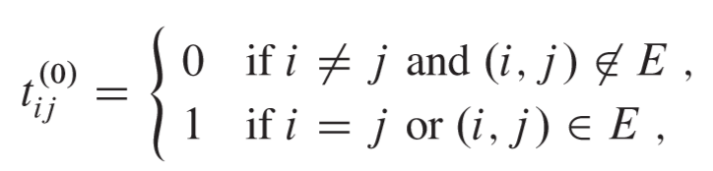
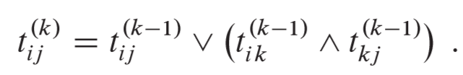
计算T
对FLOYD-WARSHALL算法进行改造：用逻辑或操作（V）和逻辑与操作（Λ）替换算术操作min和+，得以下计算公式：
k=0时，
k≥1时，
Notes:
传递闭包只需考虑是否连通，边上的权重不重要，因此可以都看作1
此时边界条件和递推关系要适当做些改动，实际上都变简单了

Slide 31
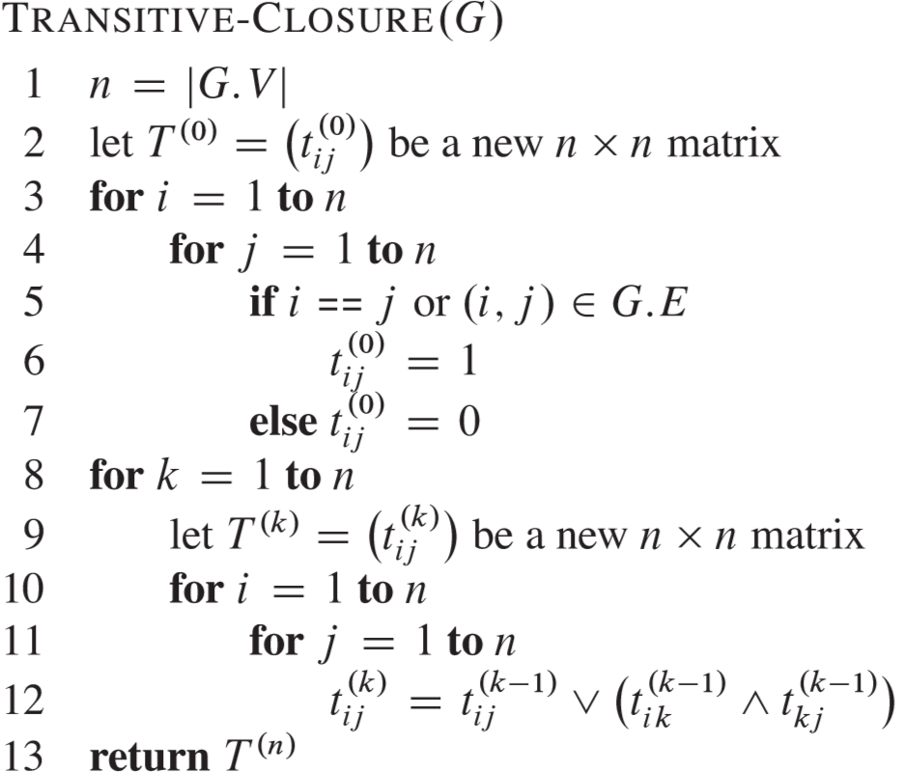
计算过程如下：
时间复杂度：Θ(n³)
注：逻辑运算比算术运算快；空间需求也较小
Notes:
这是求传递闭包的伪代码，框架和之前一样，就是把边界条件和递推关系替换一下

Slide 32
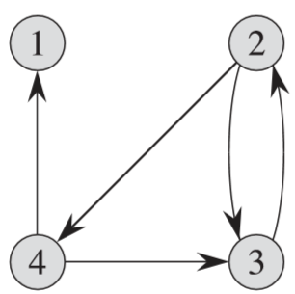
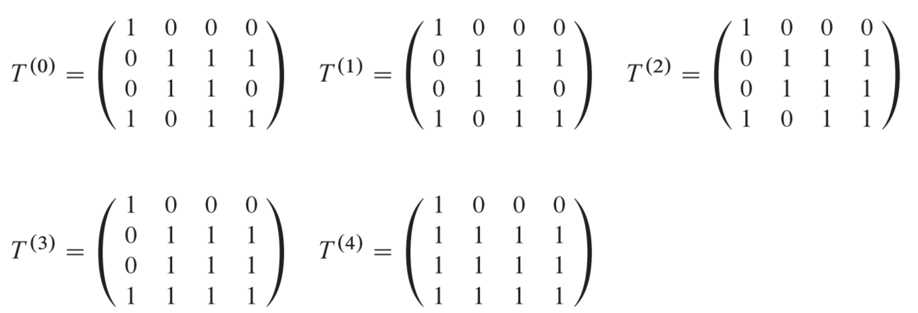
例，求如图所示的图G的传递闭包矩阵T。
Notes:
T^(2)中的(3,4)变为1，是因为T^(1)中的(3,2)和(2,4)都是1
T^(3)中的(4,2)变为1，是因为T^(2)中的(4,3)和(3,2)都是1
T^(4)中的(2,1)变为1，是因为T^(3)中的(2,4)和(4,1)都是1
T^(4)中的(3,1)变为1，是因为T^(3)中的(3,4)和(4,1)都是1

Slide 33
25.4 用于稀疏图的Johnson算法
对于有|V|个结点、|E|条边的有向图，求每对结点之间的最短路径：
FLOYD-WARSHALL算法的时间复杂度：Θ(n³)
用单源最短路径算法，执行|V|次单源最短路径算法，每次使用一个不同的结点作为源点，求出每个结点到其他所有结点的最短路径。
如果所有的边的权重为非负值，用Dijkstra算法：
用线性数组实现最小优先队列：O(V³+VE)=O(V³);
用二叉堆实现最小优先队列：O(VElgV)；（对稀疏图较好）
用斐波那契堆实现最小优先队列：O(V²lgV+VE)；
Notes:
下面我们来讲第三个算法Johnson
最快的就是用斐波那契堆的情况，如果E<v^2，就能超过n^3，实现加速，故可用于稀疏图

Slide 34
用单源最短路径算法
如果有权重为负值边，用Bellman-Ford算法：
一般的运行时间：O(V²E);
对稠密图，运行时间为O(V⁴)。

Slide 35
Johnson算法：在稀疏图中求每对结点之间的最短路径权重。
对稀疏图，Johnson算法优于Floyd-Warshall算法，时间复杂度可达O(V²lgV+VE)。
Johnson算法使用Dijkstra算法和Bellman-Ford算法作为自己的子程序，可处理带有负权重的图。
如果图中包含所有结点对的最短路径，Johnson算法输出一个包含所有结点对的最短路径权重矩阵；否则报告图中包含权重为负值的环路。

Slide 36

重赋权重：Johnson算法使用重新赋予权重的技术求解。
工作原理：
如果图G=(V,E)中所有的边权重ω皆为非负值，则通过对每个结点运行一次Dijkstra算法来找到所有结点对之间的最短路径；
如果图G包含权重为负值的边，但没有权重为负值的环路，则通过重赋权重，构造出一组新的非负权重值，然后使用上面同样的方法求解(Dijkstra算法)。
新赋予的权重函数记为：
必须满足以下两个重要性质：
Notes:
Johnson算法的优势来自于对Dijkstra算法的调用
但是Dijkstra算法要求权重非负，这个不一定能满足，因此需要对边上的权重做预处理

Slide 37

新赋予的权重 必须满足以下两个重要性质：
1.路径等价性：对于所有结点对u,v∈V，一条路径p是在使用权重函数ω时的从结点u到结点v的一条最短路径，当且仅当p是在使用权重 时的从u到v的一条最短路径。
即不管是使用原来的权重函数还是新的权重函数，所能求出来的最短路径应是一致的。
2.非负性：对于所有的边(u,v)，新权重 为非负值。
即，需要经过技术处理，把负权重的边的权重改造成非负值。

Slide 38

下面的引理，使得我们可以对边的权重重新赋值，以满足上面的两个条件：
这里，
用δ表示从权重函数ω所导出的最短路径权重；
用 表示从权重函数 所导出的最短路径权重。

Slide 39

引理25.1 （重新赋予权重并不改变最短路径） 给定带权重的有向图G=(V,E),其权重函数为ω：E→R，设h:V→R为任意函数，该函数将结点映射到实数上。对于每条边(u,v)∈E，定义
设p=<v₀,v₁,…,v_{k}>为从结点v₀到结点v_{k}的任意一条路径，那么，p是在使用权重函数ω时从结点v₀到结点v_{k}的一条最短路径，当且仅当p是在使用权重函数 时从结点v₀到结点v_{k}的一条最短路径，即： ω(p)=δ(v₀,v_{k}) 当且仅当 。
而且，图G在使用权重函数ω时不包含权重为负值的环路，当且仅当p在使用权重函数 也不包含权重为负值的环路。

Slide 40
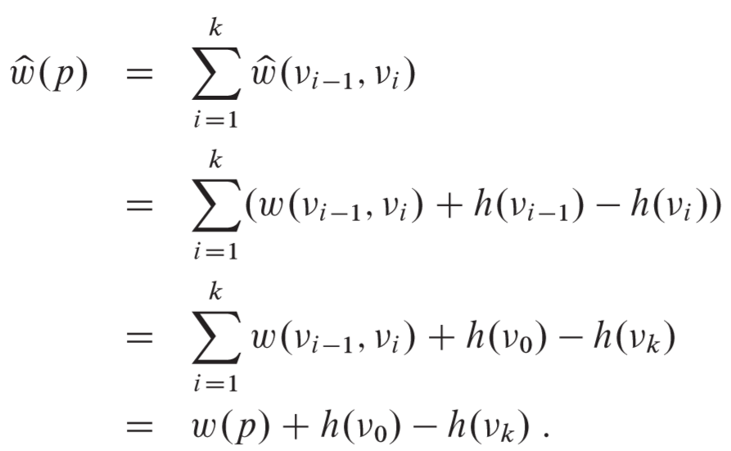
证明：
（1）首先证明：
根据定义，对于边有：
所以有：
因为h(v₀)和h(v_{k})不依赖于任何具体路径，因此，如果从结点v₀到结点v_{k}的一条路径在使用权重函数ω时比另一条路径短，则其在使用权重函数 时也比另一条短。因此ω(p)=δ(v₀,v_{k})当且仅当 。
Notes:
只与两个端点有关，与中间经过的结点无关

Slide 41
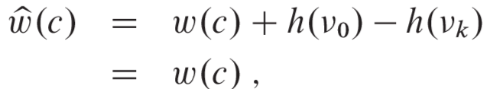
然后证明：
若G在使用权重函数ω时包含一个权重为负值的环路当且仅当p在使用权重函数 也包含一个权重为负值的环路。
考虑任意环路 c=<v₀,v₁,…,v_{k}>，其中v₀=v_{k}。
因为
所以有
因此，环路c在使用权重函数ω时为负当且仅当在使用权重函数 时也为负值。 证毕。
剩下的问题就是到哪里去找能使 为非负的h函数映射

Slide 42


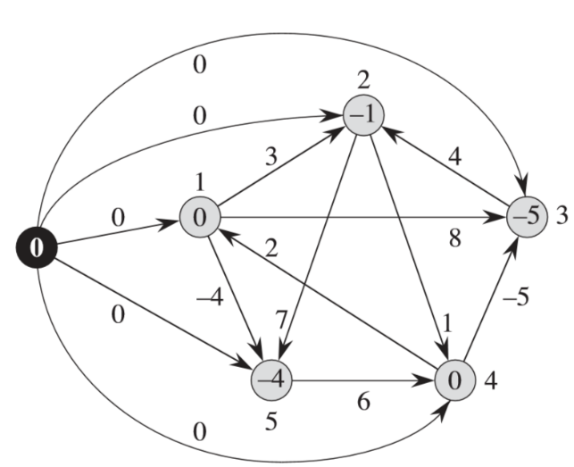
通过重新赋值来生成非负权重
对于图G构造一幅新图G’=(V’, E’)，其中
V’ =V∪{s}，s是一个新结点， ，
。
并令，对于所有结点v∈V，有ω(s,v)=0。
注：由于结点s没有入边，所以除了以s为源点的最短路径外，图G’ 中没有其它包含s的最短路径。而且G'不包含权重为负值的环路当且仅当图G不包含权重为负值的环路。
如：
改造
图G
图G’
Notes:
这个构造和我们之前讲到的差分约束系统有点像

Slide 43
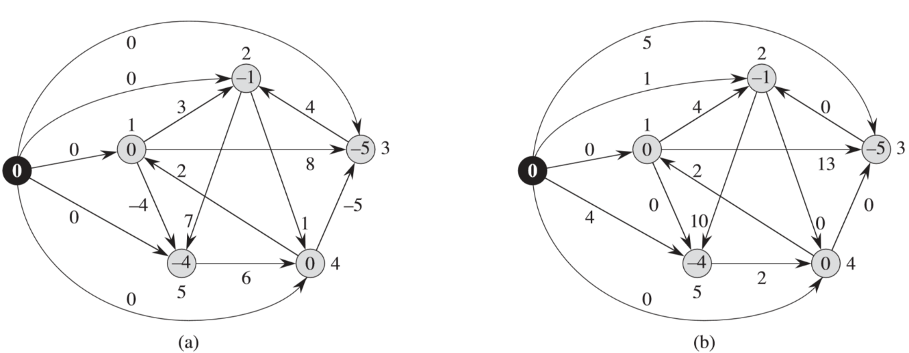
假定图G和图G’都不包含权重为负值的环路。
对于所有的结点v∈V’，定义：h(v)=δ(s,v)。
根据三角不等式，对于所有的边(u,v)∈E’，有
h(v)≤h(u)+ω(u,v)。
定义新权重 ，有
即满足性质二的要求（性质1已经证明成立）。
重新赋予权重的图G’
每条边的新权重函数为：
图G
结点里标记的是h(v)=δ(s,v)的值

Slide 44
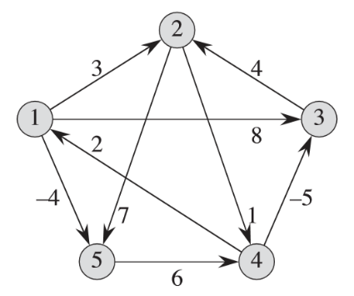

图G
结点里标记的是h(v)=δ(s,v)的值
重新赋予权重的图G’
每条边的新权重函数为：

Slide 45

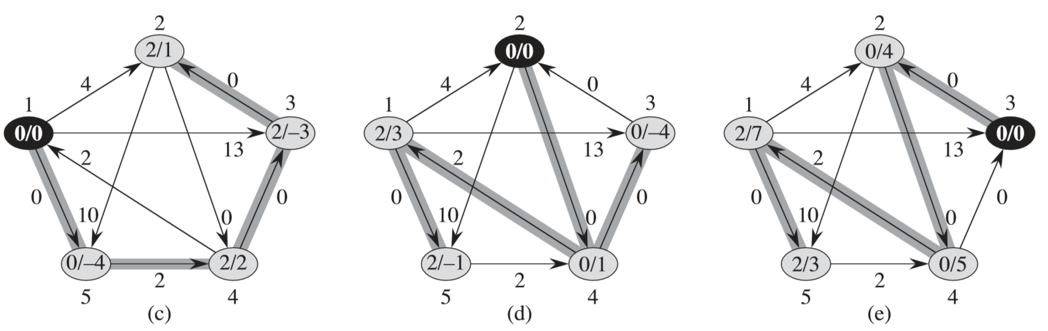





图G
图G’
(c)~(g)使用权重函数 在G的每个结点上运行Dijkstra算法。
黑色结点是当前源结点u。
加了阴影的边是由算法计算出来的属于最短路径树里面的边。
每个结点里面标记的是 / 的值。还原：
如：
d₁₂ =2+h(2)-h(1)
=2+(-1)-0 = 1
d₂₃ =0+h(3)-h(2)
=0+(-5)-(-1) = -4
d₃₅ =2+h(5)-h(3)
=2+(-4)-(-5)=3

Slide 46
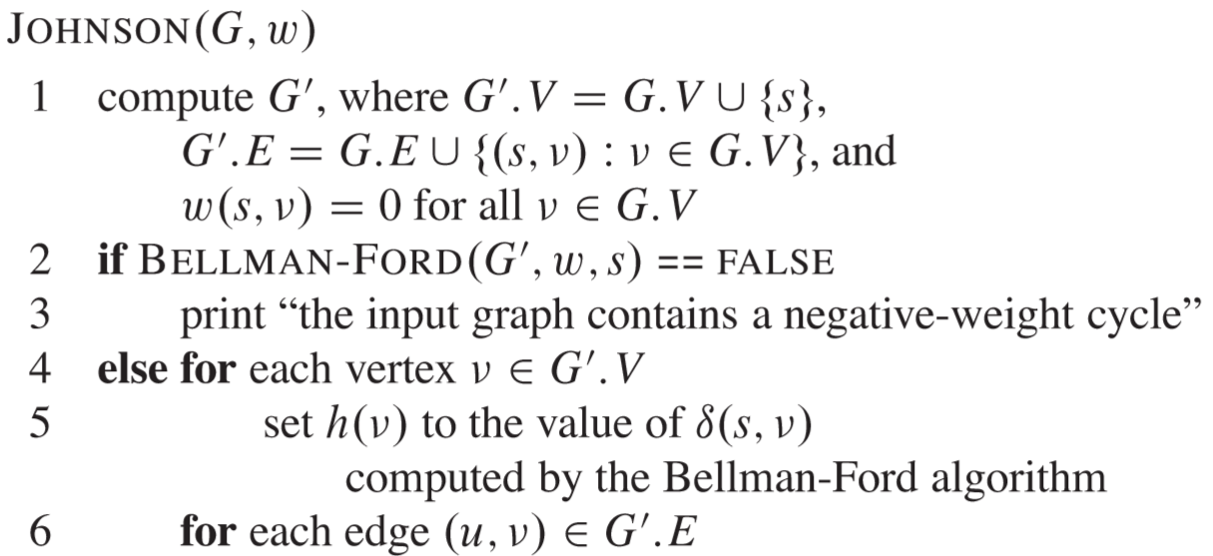
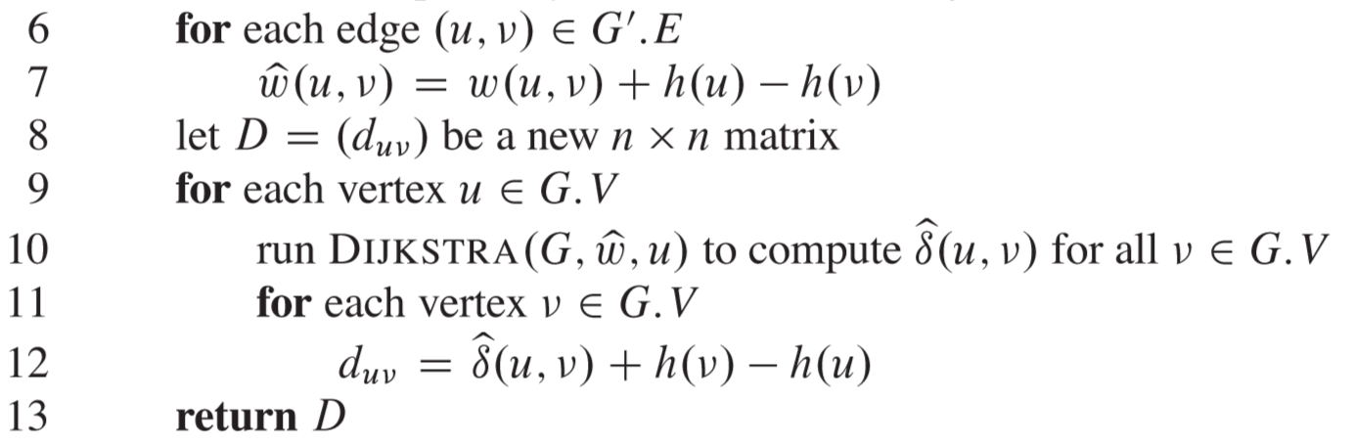
Johnson算法计算所有结点对之间的最短路径
Johnson算法使用Bellman-Ford算法和Dijkstra算法作为子程序来计算所有结点之间的最短路径。
先用Bellman-Ford算法计算s到各个结点的最短路径，并判断是否存在负权重的环路。
利用Bellman-Ford算法计算得到的δ(s,v)定义h(v)的值，并重新赋边的权重。
还原路径权重，得到原图的路径权重矩阵D。

Slide 47
Johnson算法假定所有的边都保存在邻接表里。返回一个|V|╳|V|的矩阵D=d_{ij}，其中d_{ij}=δ(i,j)。
或者报告图G中包含权重为负值的环路。

Slide 48
时间分析：
算法的运行时间依赖于Dijkstra算法中最小优先队列的实现方式：
如果使用斐波那契堆实现，则Johnson算法的运行时间为O(V²lgV+VE)。
如果使用二叉最小堆实现，则Johnson算法的运行时间为O(VElgV)。
在稀疏图的情况下，该算法的时间比Floyd-Warshall算法 的表现(O(V³))要好。
O(VlgV+E )
O((V+E)lgV )

Slide 49
22-25章作业
计算题：
24.1-1
24.4-1
25.2-1
设计、证明题：
24.1-3
24-3
25.2-7
思考题：25.2-6

